Slide 1
UNIVERSIDAD DE LAS FUERZAS ARMADAS “ESPE”
DEPARTAMENTO DE CIENCIAS ECONÓMICAS, ADMINISTRATIVAS Y DEL COMERCIO
CARRERA DE INGENIERÍA DE MERCADOTECNIA
TRABAJO DE TITULACIÓN, PREVIO A LA OBTENCIÓN DEL TÍTULO DE INGENIERO EN MERCADOTECNIA
TEMA: “INCIDENCIA DE LA IMPLEMENTACIÓN DE LA BANCA ELECTRÓNICA EN EL COMPORTAMIENTO DEL CONSUMIDOR BANCARIO EN EL DISTRITO METROPOLITANO DE QUITO”
AUTOR: JORGE VINICIO CULQUI TARIS
DIRECTOR: ING. LUIS DANILO PAZMIÑO

Slide 2
¿QUÉ ES LA BANCA ELECTRÓNICA ?
Conjunto de productos y procesos informáticos.
Sin necesidad de ir a la sucursal.
Clientes.
Transacciones bancarias.

Slide 3
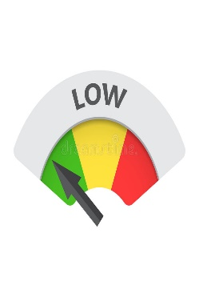
PLANTEAMIENTO DEL PROBLEMA
Debido al crecimiento tecnológico y a los cambios en las necesidades de los consumidores, las empresas han incursionado en el ámbito digital.
En el Ecuador las instituciones financieras han tomado esta tendencia desde años atrás con los ATM, paginas web y apps.
Desconocimiento de los servicios y beneficios que brinda la banca electrónica.
Las actividades que realizan los bancos para atraer, captar y fidelizar a sus clientes representa un reto.
Bajo nivel de utilización en términos de funcionalidad y el alcance de la banca electrónica por parte de los consumidores bancarios.
ASPECTOS GENERALES

Slide 4
OBJETIVOS
Objetivo general
Determinar cómo incide la implementación de la banca electrónica en el comportamiento del consumidor bancario en el Distrito Metropolitano de Quito mediante el empleo de herramientas digitales para mejorar la relación entre los bancos y el público objetivo.
Objetivos específicos
Identificar las herramientas principales de la banca electrónica que utilizan las instituciones financieras en el Distrito Metropolitano de Quito mediante el análisis del levantamiento de información para brindar y dar a conocer sus servicios bancarios.
Determinar la eficacia de las herramientas de la banca electrónica que utilizan las instituciones financieras por medio de un análisis estadístico para captar, mantener y fidelizar a consumidores bancarios.
Establecer la influencia de las herramientas implementadas por la banca electrónica mediante un análisis estadístico para intervenir en el proceso y decisión de compra de los consumidores bancarios.
Realizar una propuesta de mejoramiento por medio de una herramienta de planificación y dirección de actividades para incrementar e incentivar la utilización de la banca electrónica por parte de los consumidores bancarios.
ASPECTOS GENERALES

Slide 5
JUSTIFICACIÓN
Innovaciones tecnológicas.
Recurso estratégico para que los bancos puedan mantenerse competitivos en el mercado.
Migración de la banca tradicional a la banca electrónica.
ASPECTOS GENERALES

Slide 6
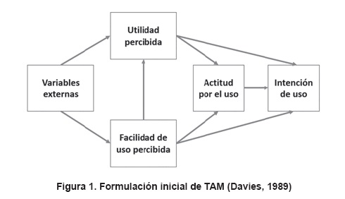
BANCA ELECTRÓNICA
Teoría de redes.
Teoría de la inteligencia colectiva.
Teoría generacional.
Banca digital
Redes Sociales
Marketing de contenidos
Experiencia de usuario (UX)
Diseño y desarrollo web
Email Marketing
Modelo de aceptación tecnológica
Bagozzi y Warshaw (1989).
MARCO TEÓRICO

Slide 7
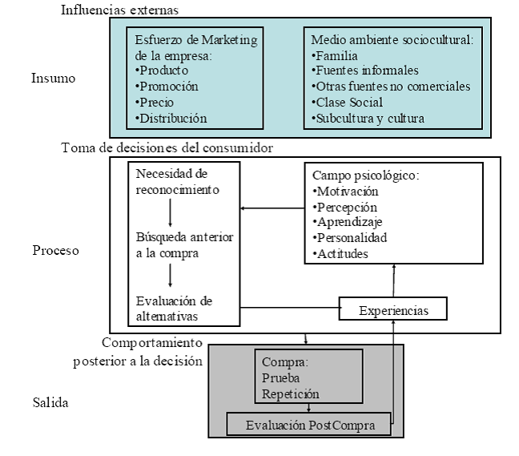
COMPORTAMIENTO DEL CONSUMIDOR
Teoría sobre el estímulo y la respuesta.
Teoría de las necesidades de McClelland.
Teoría Psicológico Social.
Aprendizaje
Satisfacción
Modelo del comportamiento del consumidor
Schiffmann y Kanuk (2005).
MARCO TEÓRICO

Slide 8
ESTUDIOS REFERENCIALES
La banca por internet como innovación tecnológica en el sector bancario.
La banca electrónica en España.
El desarrollo de la banca electrónica y la aceptación de los clientes de lima metropolitana de los 4 principales bancos del Perú.
Análisis de la Implementación de la Banca Electrónica en el Ecuador.
Larrán y Reyes (2007).
Gómez (2013).
Gonzales (2017).
Aguilera y Zambrano (2018).
-Vanguardia de los distintos servicios digitales.
-Aceptación y percepción de la banca electrónica.
-Problemáticas:
Segmentación de los clientes.
Percepción de confianza.
Inseguridad por la red.
-Utilización de las TIC de forma intensiva.
-Beneficios en recursos humanos y bienes materiales.
-Barreras tecnológicas en ciertas edades.
-Avance del servicio online a lo largo de Latinoamérica.
-Servicios bancarios de Europa, Asia y Norteamérica consolidados.
-Adaptación de acuerdo a las necesidades del mercado.
-Potencialización del servicio.
-Flexibilidad de horarios y rapidez en los procesos de
atención.
-Servicios electrónicos se utilizan en el sector comercial.
MARCO TEÓRICO

Slide 9
CONTEXTO Y LUGAR DE DESARROLLO DEL ESTUDIO
Distrito Metropolitano de Quito.
Ciudadanos con edad comprendida entre 18 a 24 años, 25 a 34 años,35 a 44 años y 45 a 54 años.
Porcentaje de personas que utilizan computadora. Fuente: (INEC, 2017)
Porcentaje de personas que utilizan internet. Fuente: (INEC, 2017)
Porcentaje de personas que tienen teléfono celular inteligente activado. Fuente: (INEC, 2017)
MARCO METODOLÓGICO

Slide 10
Enfoque
Tipología de investigación
Mixto
Por su finalidad:
Aplicada
Por las fuentes de información:
Mixta
Por las unidades de análisis:
In situ
Por el control de las variables:
No experimental
Por el alcance:
Correlacional
MARCO METODOLÓGICO

Slide 11
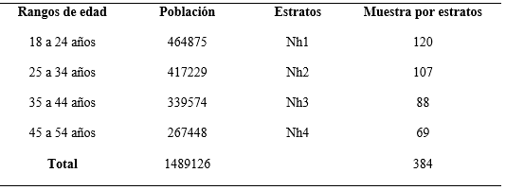
CALCULO DE LA MUESTRA
Z= Nivel de confianza
P=Probabilidad de éxito
Q= Probabilidad de fracaso
e= error
$$n=\frac{Z^{2}∗p∗q}{e^{2}} ; n=\frac{{1,96}^{2}∗0,5∗0,5}{0.05}$$
Para las poblaciones infinitas
(superiores o iguales a 100.000 unidades) Dueñas (2016).
$$n=384,16 ≈384$$
Según INEC (2017) la población entre los 18 a 54 años del DMQ=1.489.126 habitantes.
MUESTREO ALEATORIO ESTRATIFICADO
$$nh1=n∗\frac{NH1}{N}=384∗\frac{464875}{1489126}=120$$
$$nh2=n∗\frac{NH2}{N}=384∗\frac{417229}{1489126}=107$$
$$nh3=n∗\frac{NH3}{N}=384∗\frac{339574}{1489126}=88$$
$$nh4=n∗\frac{NH4}{N}=384∗\frac{267448}{1489126}=69$$
MARCO METODOLÓGICO

Slide 12
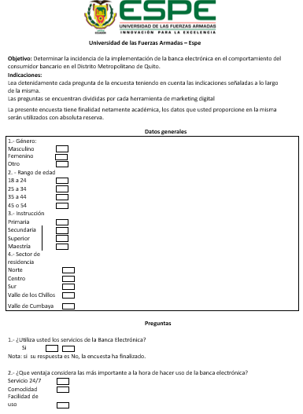
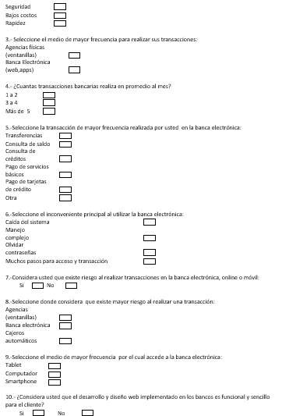
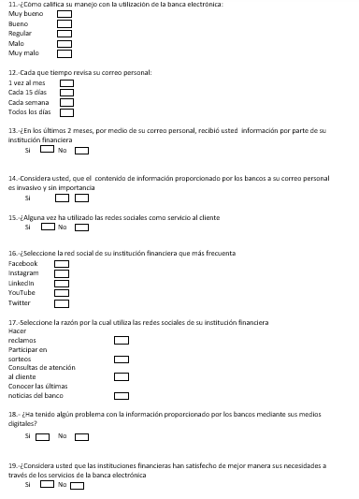
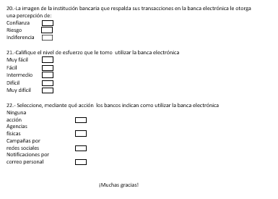
ENCUESTA
MARCO METODOLÓGICO

Slide 13
ANÁLISIS Y RESULTADOS

Slide 14
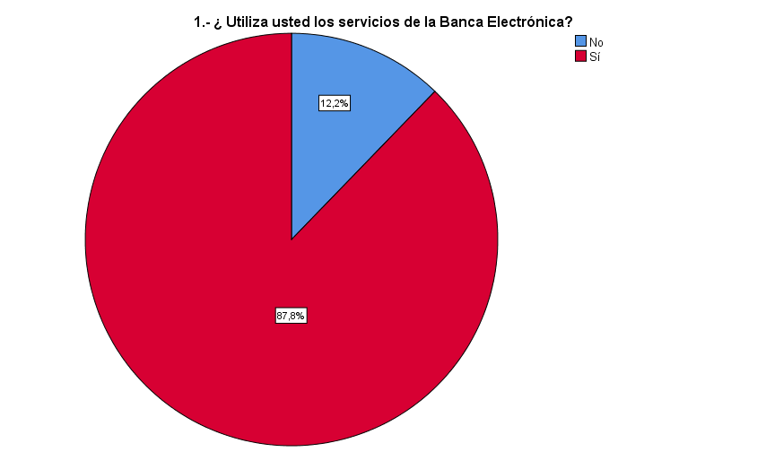
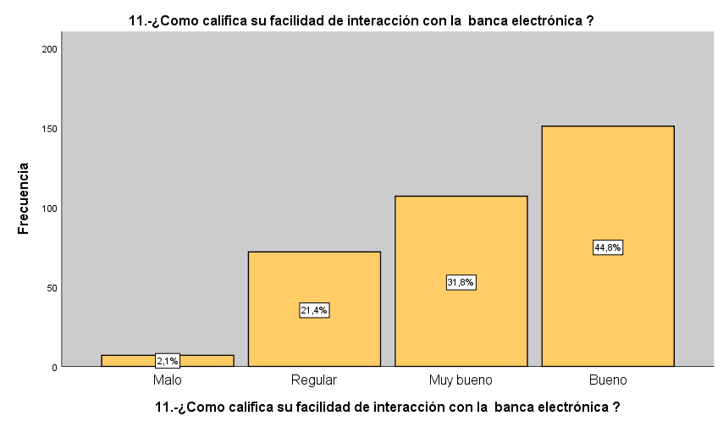
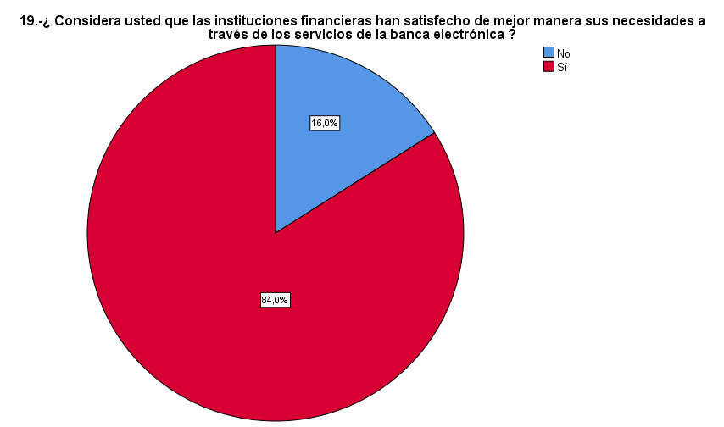
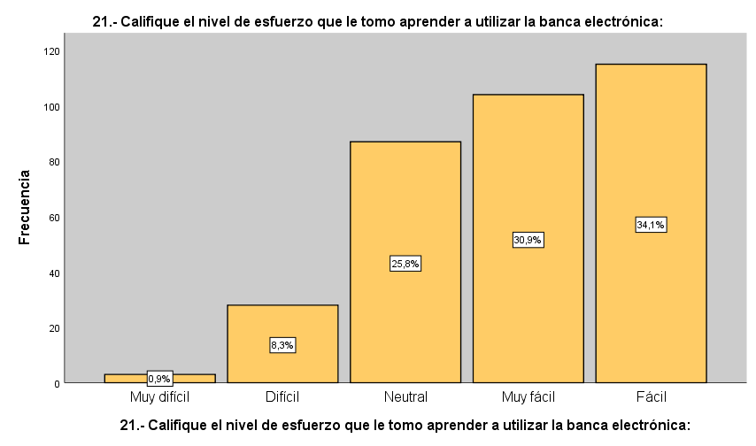
ANÁLISIS UNIVARIADO

Slide 15
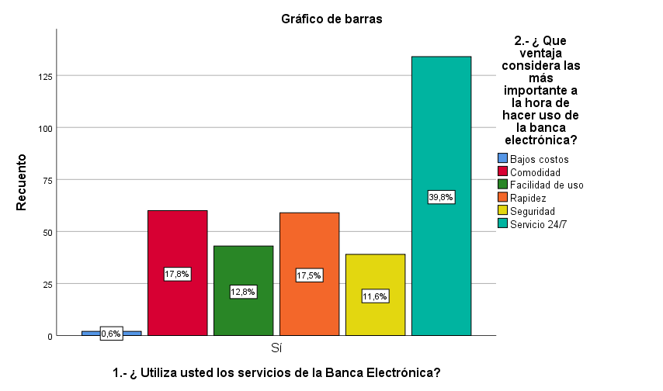
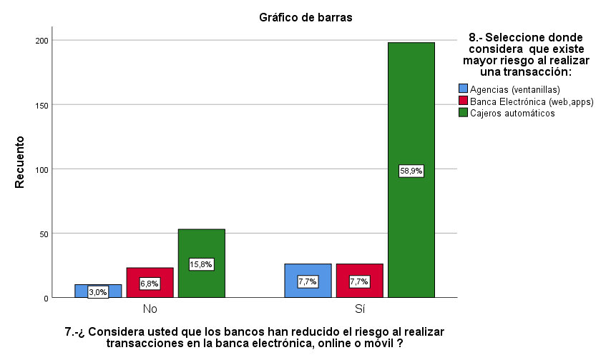
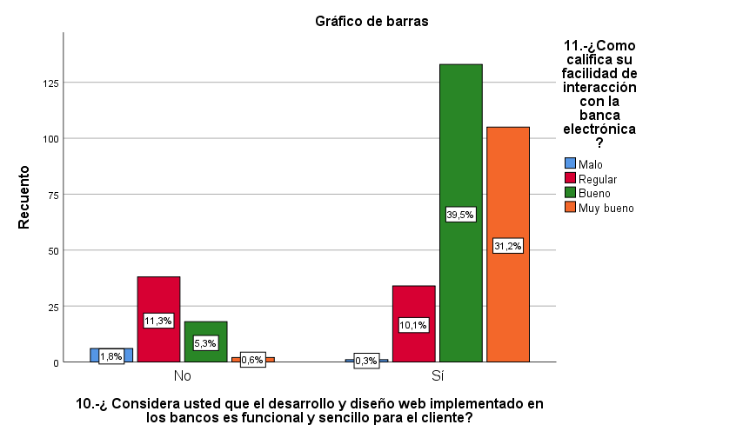
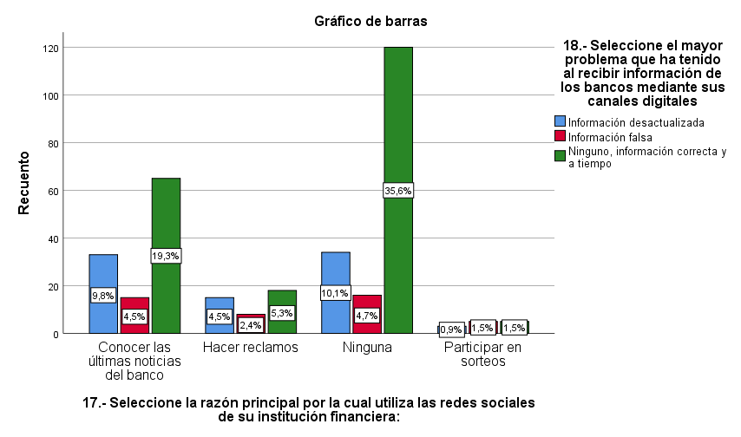
ANÁLISIS BIVARIADO

Slide 16
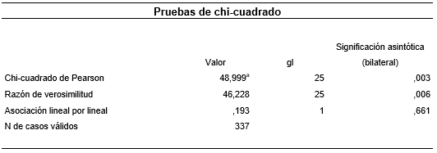
PRUEBA CHI CUADRADO – BANCA DIGITAL
Ho: La implementación de la banca digital por parte de las instituciones financieras no incide significativamente en el comportamiento del consumidor bancario.
Ha: La implementación de la banca digital por parte de las instituciones financieras incide significativamente en el comportamiento del consumidor bancario.
Análisis:
Luego de cruzar las preguntas 2.- ¿Qué ventaja considera la más importante a la hora de hacer uso de la banca electrónica?*5.- Seleccione la transacción de mayor frecuencia realizada por usted en la banca electrónica. Se obtiene que 0,003 es < 0,05 por lo tanto se acepta la Ha y se rechaza Ho, de tal manera que existe relación entre ambas variables.

Slide 17
PRUEBA CHI CUADRADO – EXPERIENCIA DE USUARIO (UX)
Ho: La experiencia de usuario ofrecida por parte de las instituciones financieras no incide significativamente en el comportamiento del consumidor bancario.
Ha: La experiencia de usuario ofrecida por parte de las instituciones financieras incide significativamente en el comportamiento del consumidor bancario.
Análisis:
Luego de cruzar las preguntas 7.- ¿Considera usted que los bancos han reducido el riesgo al realizar transacciones en la banca electrónica, online o móvil?* 8.- Seleccione donde considera que existe mayor riesgo al realizar una transacción. Se obtiene que 0,001 es < 0,05 por lo tanto se acepta la Ha y se rechaza Ho, de tal manera que existe relación entre ambas variables.

Slide 18
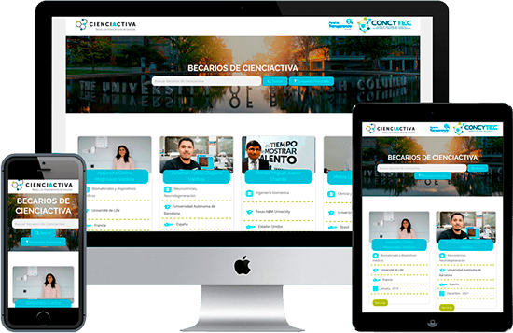
PRUEBA CHI CUADRADO – DISEÑO Y DESARROLLO WEB
Ho: La implementación del diseño y desarrollo web ofrecida por parte de las instituciones financieras no incide significativamente en el comportamiento del consumidor bancario.
Ha: La implementación del diseño y desarrollo web ofrecida por parte de las instituciones financieras incide significativamente en el comportamiento del consumidor bancario.
Análisis:
Luego de cruzar las preguntas 10.- ¿Considera usted que el desarrollo y diseño web implementado en los bancos es funcional y sencillo para el cliente?*11.- ¿Cómo califica su facilidad de interacción con la banca electrónica?. Se obtiene que 0,000 es < 0,05 por lo tanto se acepta la Ha y se rechaza Ho, de tal manera que existe relación entre ambas variables.

Slide 19
PRUEBA CHI CUADRADO – EMAIL MARKETING
Ho: La utilización del email marketing por parte de las instituciones financieras no incide significativamente en el comportamiento del consumidor bancario.
Ha: La utilización del email marketing por parte de las instituciones financieras incide significativamente en el comportamiento del consumidor bancario.
Análisis:
Luego de cruzar las preguntas 13.- ¿En los últimos 2 meses, por medio de su correo personal recibió usted información por parte de su institución financiera?* 14.- ¿Considera usted, que el contenido de información proporcionado por los bancos a sus correo personal es invasivo u sin importancia?. Se obtiene que 0,022 es < 0,05 por lo tanto se acepta la Ha y se rechaza Ho, de tal manera que existe relación entre ambas variables.

Slide 20
PRUEBA CHI CUADRADO – REDES SOCIALES
Ho: La utilización de redes sociales por parte de las instituciones financieras no incide significativamente en el comportamiento del consumidor bancario.
Ha: La utilización de redes sociales por parte de las instituciones financieras incide significativamente en el comportamiento del consumidor bancario.
Análisis:
Luego de cruzar las preguntas 15.- ¿Alguna vez ha utilizado las redes sociales como servicio al cliente?*16.- Seleccione la red social de su institución financiera que más frecuenta. Se obtiene que 0,000 es < 0,05 por lo tanto se acepta la Ha y se rechaza Ho, de tal manera que existe relación entre ambas variables.

Slide 21
PRUEBA CHI CUADRADO – MARKETING DE CONTENIDOS
Ho: La implementación del marketing de contenidos por parte de las instituciones financieras no incide significativamente en el comportamiento del consumidor bancario.
Ha: La implementación del marketing de contenidos por parte de las instituciones financieras incide significativamente en el comportamiento del consumidor bancario.
Análisis:
Luego de cruzar las preguntas 17.- Selección la razón principal por la cual utiliza las redes sociales de su institución financiera.* 18.- Seleccione el mayor problema que ha tenido al recibir información de los bancos mediante sus canales digitales. Se obtiene que 0,003 es < 0,05 por lo tanto se acepta la Ha y se rechaza Ho, de tal manera que existe relación entre ambas variables.

Slide 22
Objetivos | Estrategias | Táctica | Meta | Cronograma |  | Indicador | Responsable | Presupuesto
 |  |  |  | Fecha inicio | Fecha finalización
Incrementar la utilización de la banca electrónica por parte de los consumidores de las instituciones financieras del DMQ. | Estrategias de marketing digital | Producción audiovisual de tutoriales con los servicios bancarios más frecuentes con mensajes personalizados | 12 videos de tutoriales | 01-08-2020 | 01-11-2020 | Número de clientes nuevos que utilizan la banca electrónica | Departamento de Comunicación y Marketing | $ 30000
 |  | Ejecución de sorteos mediante redes sociales por descargas de apps | 6 sorteos | 01-09-2020 | 01-11-2020 | Número de descargas de apps | Departamento de Comunicación y Marketing | $ 5000
 | Estrategias de marketing de seducción | Participación de influencers con productos bancarios en canales digitales que cuentan las instituciones financieras | 2 influencers | 01-08-2020 | 01-10-2020 | Número de personas que ven en vivo los comerciales y eventos por redes sociales | Departamento de Comunicación y Marketing | $ 20000
 |  | Establecimiento de embajadores de marca por productos bancarios | 4 embajadores de marca | 01-09-2020 | 01-11-2020 | Número de clientes y convenios nuevos por productos bancarios captados por canales digitales | Departamento de Comunicación y Marketing | $ 5000
Incentivar la utilización de los canales digitales empleados en la banca electrónica por parte de los consumidores bancarios. | Estrategias de marketing relacional | Producción audiovisual de historias de clientes al hacer uso de los servicios bancarios | 8 videos de historias | 01-08-2020 | 01-10-2020 | Número de reacciones por publicación | Departamento de Comunicación y Marketing | $ 20000
 |  | Producción de podcasts y comunicación por redes sociales | 4 podcasts | 01-08-2020 | 01-09-2020 | Número de descargas de podcasts | Departamento de Comunicación y Marketing | $ 5000
 | Estrategias de marketing de contenidos | Producción audiovisual de minitutoriales en Tik Tok | 1000 suscriptores | 01-08-2020 | 01-09-2020 | Número de suscriptores en esta plataforma digital | Departamento de Comunicación y Marketing | $ 1000
 |  | Interacción de comunidades con listas de reproducción de música en Spotify | 4 listas de reproducción | 01-08-2020 | 01-09-2020 | Número de listas de reproducción creadas | Departamento de Comunicación y Marketing | $ 500
 |  | Creación de blogs por comunidades | 4 blogs | 01-08-2020 | 01-10-2020 | Número de visitas a blogs | Departamento de Comunicación y Marketing | $ 1500
Total |  |  |  |  |  |  |  | $ 88000
PROPUESTA

Slide 23
CONCLUSIONES
El perfil del consumidor bancario en el Distrito Metropolitano de Quito es de género femenino, los rangos de edad con mayor utilización de la banca electrónica corresponden a los estratos de 45 a 54 años, de 35 a 44 años y 25 a 34 años, con instrucción superior, independientemente del sector donde resida.
El perfil del consumidor bancario que menos utiliza la banca electrónica está comprendido entre el rango de edad de 18 a 24 años, en donde su nivel de instrucción todavía está en formación, aunque corresponden a la generación Millennials, es por el carácter educativo que no tienen intereses en contratar servicios o productos financieros.
Las principales herramientas que se utilizan para la implementación de la banca electrónica por parte de los bancos en el Distrito Metropolitano de Quito son: Banca Digital, Experiencia de usuario (UX), Desarrollo y diseño web, Email marketing, Redes sociales y Marketing de contenidos, que con un 87,8% de encuestas validas sirve de base en el proceso de evaluación y toma de decisiones de los consumidores bancarios siendo estas herramientas fundamentales a la hora de seleccionar un banco en particular.
Las redes sociales en cuanto a ser un medio de comunicación bidireccional presenta una baja interacción esto se da porque la mayoría de los encuestados que no frecuenta ninguna red social corresponde a rangos de edades de adultos mayores, sin embargo tras de esto aparece Facebook y WhatsApp que son frecuentados por rangos de edad jóvenes y adultos, siendo este último un reciente canal implementado por los bancos que representa buenos resultados a comparación de las otras redes sociales.

Slide 24
RECOMENDACIONES
Desarrollar productos para sembrar clientes en rangos de edades inferiores a los 18 años, en vista que en la investigación, el estrato de 18 a 24 años no tiene una necesidad ni independencia bancaria, por ejemplo con cuentas derivadas de sus padres, el chico o niño puede ahorrar o realizar transacciones por su cuenta así como aprender servicios bancarios mediante juegos, logrando así una cultura financiera desde la niñez, adolescencia y su futura vida económica.
Mediante el uso del Smartphone (celular) implementar inteligencia artificial para segmentar los nichos de mercado de acuerdo a los consumos que generan en establecimientos comerciales, para optimizar el tiempo en cuanto a créditos, pólizas de seguro y cupo de tarjetas de crédito.
Fomentar las redes sociales como un canal de servicio al cliente, no solamente como un medio de comunicación sino como la voz directa del cliente con el banco, generando incentivos como reconocimientos a los fans que llevan más tiempo con el banco, a seguidores con comentarios positivos, así como seguidores que más comparten e interactúan, creando eventos en vivo en donde este público se abra un camino como embajadores de marca o influencers de los servicios y productos del banco.
Personalizar los contenidos de las campañas, promociones y sorteos de acuerdo a la plataforma en que los clientes interactúan, mediante inteligencia artificial y verificar la audiencia a quien va dirigido, porque aunque los clientes hayan depositado su confianza con un banco en particular, no significa que se logre una fidelización.

Slide 25
¡GRACIAS!

